Slide 1
Рекомендации ВОЗ по профилактике, помощи и лечению людей с хронической инфекцией, вызванной вирусом гепатита В

Slide 2
Обзор рекомендаций по лечению гепатита В:
Использование неинвазивных методов для стадирования болезни печени
Кто подлежит лечению?
Какие режимы терапии использовать? (первой и второй линии)
Как осуществлять мониторинг? (АРТ, токсичности, ГЦК)
Когда прекращать лечение?

Slide 3
История вопроса
Хроническая инфекция, вызванная ВГВ (хВГВ), является значимой причиной заболеваемости и смертности:
240 миллионов человек с хВГВ
До 30% случаев – развитие осложнений: цирроза печени и ГЦК
45% случаев ГЦК + 30% случаев цирроза печени вызваны ВГВ
Ежегодно умирают 686 000 пациентов
Глобальная программа по вакцинации грудных детей против ВГВ привела к значительному снижению распространенности этой инфекции.
Весьма ограниченные возможности для тестирования на ВГВ и низкий охват лечением в СНСД
Отсутствие рекомендаций по ведению пациентов с гепатитом В в условиях с ограниченными ресурсами

Slide 4
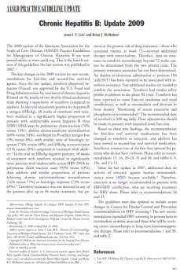
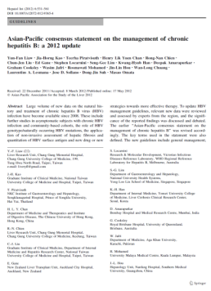
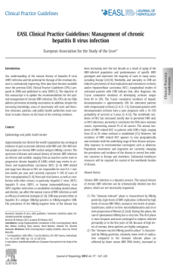
Почему необходимы рекомендации ВОЗ по лечению гепатита В?
Действующие рекомендации по ВГВ
EASL (Европейская ассоциация по изучению болезней печени) 2012 г.
APASL (Азиатско-Тихоокеанская ассоциация по изучению болезней печени) 2015 г.
AASLD (Американская ассоциация по изучению болезней печени) 2016 г.
Ряд схожих моментов и некоторые различия в ….
показаниях к назначению лечению
выборе противовирусного препарата
рекомендациях по эпиднадзору за ГЦК
Акцент на страны с высоким уровнем доходов и регионы, где обеспечен доступ к тестированию на ВГВ

Slide 5
Отличительные черты рекомендаций ВОЗ:
Отличительная черта | Рекомендации ВОЗ | Другие рекомендации
ЦЕЛЕВАЯ АУДИТОРИЯ | Руководители национальных программ | Лечащие врачи
УСЛОВИЯ | Страны с низким и средним уровнями доходов Генерализованная/ концентрированная эпидемия Низкая доступность биопсии печени и анализа на ДНК ВГВ | Страны с высоким уровнем доходов
ПОДХОД НА ОСНОВЕ ФАКТИЧЕСКИХ ДАННЫХ ДЛЯ ПРИМЕНЕНИЯ СИСТЕМЫ GRADE | Принимаются во внимание осуществимость, справедливость, эффективность использования ресурсов | Разная степень использования доказательной базы
ПОДХОД | Подход с позиций общественного здравоохранения | Индивидуализированное лечение

Slide 6
Краткий обзор рекомендаций Руководства по ВГВ
ТЕМА | РЕКОМЕНДАЦИЯ
Стадирование /неинвазивный метод (НИМ) | APRI-тест – это наиболее предпочтительный НИМ для оценки наличия цирроза печени. Транзиентная эластография или Фибротест могут быть предпочтительными НИМ в условиях, где они доступны, и где стоимость исследования не является серьезным ограничением.
Кто подлежит лечению | Пациенты с декомпенсированным циррозом или циррозом (клинические критерии или индекс APRI >2), независимо от уровней АЛТ, выявления HBeAg или показателей ДНК ВГВ. Пациенты без цирроза, но со стойким повышением уровней АЛТ +/- продолжающаяся репликация ВГВ (ДНК ВГВ >20 000 МЕ/мл, или HBeAg +).
Терапия первой линии | Препараты с всоким барьером к резистентности (тенофовир [TDF] или энтекавир [ETV]). ETV для детей в возрасте 2-11 лет.
Неудача лечения | Переход на TDF, если есть подтверждение устойчивости к 3TC, ETV, ADF, TBV.
Отмена терапии | Не допускаюется отмена терапии у людей с циррозом печени. При отсутствии цирроза – отмена в индивидуальном порядке (стойкая утрата HBeAg и/или HBsAg, или неопределяемая ДНК ВГВ)
Мониторинг (ответа на лечение/токсичности) | Во время или до терапии: ежегодно – АЛТ + ДНК ВГВ (до начала лечения - HBsAg, HBeAg и APRI-тест). Более частый мониторинг требуется при циррозе. Оценка исходной функции почек до начала терапии.
Мониторинг для выявления ГЦК | УЗИ + АФП каждые 6 месяцев для людей с циррозом и/или ГЦК в семейном анамнезе.

Slide 7
Обновленные рекомендации по лечению людей с хронической инфекцией, вызванной вирусом гепатита С

Slide 8
Обновления в Руководстве
Основная рекомендация – использовать противовирусные препараты прямого действия вместо пегинтерферона/рибавирина
Обзор рекомендаций относительно боцепревира и телапревира
Предпочтительные режимы терапии в зависимости от генотипа вируса и характеристик пациентов

Slide 9
Действующие рекомендации, включенные в Руководство 2014 г. – тестирование на ВГС
Серологическое тестирование на ВГС следует предлагать лицам, которые
относятся к группам населения с высокой распространенностью ВГС, или
сталкивались с риском заражения ВГС/ практиковали рискованные модели поведения
Анализ нуклеиновых кислот (NAT) для выявления РНК ВГС следует проводить
незамедлительно после получения положительных результатов анализа на антитела к ВГС – для установления диагноза хронической инфекции, вызванной ВГС, и
в рамках обследования для начала терапии ВГС.

Slide 10
Действующие рекомендации, включенные в Руководство 2014 г. – оценка перед назначением терапии
Рекомендуется проводить оценку уровней потребления алкоголя для всех людей с инфекцией ВГС с последующим предложением мероприятий по модификации поведения среди людей с уровнями потребления от умеренных до высоких.
Для оценки степени фиброза печени предлагается отдавать предпочтение тестам на соотношение аминотрансферазы к числу тромбоцитов (APRI-тест) или FIB4 по сравнению с другими неинвазивными и более ресурсоемкими тестами, такими как эластография или Фибротест.
Необходимо проводить оценку состояния всех взрослых и детей с хронической инфекцией, вызванной ВГС, в том числе, людей, употребляющих инъекционные наркотики, на предмет проведения противовирусного лечения.

Slide 11
Лечение противовирусными препаратами прямого действия (ПППД)
Рекомендация | Сила рекомендации | Качество доказательств
Для лечения людей с инфекцией, вызванной ВГС, рекомендуется использовать схемы с ПППД вместо схем с пегилированным интерфероном и рибавирином | Сильная рекомендация | Среднее
Не рекомендуется применять схемы терапии, содержащие боцепревир или телапревир, для лечения людей, инфицированных ВГС | Сильная рекомендация | Среднее
Особые соображения относительно подгрупп пациентов: Пациентам с ВГC генотипа 3 с циррозом и пациентам с ВГC генотипа 5 и 6 с циррозом и без него в качестве альтернативного варианта лечения по-прежнему рекомендована комбинация софосбувир/пегилированный интерферон и рибавирин.

Slide 12
Определение предпочтительного и альтернативных режимов терапии
Оценка безопасности и клинической эффективности схем терапии для разных ВГС разных генотипов
Выбор схем с ПППД с сопоставимыми профилями безопасности и эффективности
Оценка приемлемости схем терапии для пациентов с учетом их характеристик
В целом, «предпочтительными» режимами терапии считаются схемы лечения, характеризующиеся высокой безопасностью и эффективностью, с «высоким» или «средним» уровнем их приемлемости

Slide 13
Рекомендуемые предпочтительные режимы терапии для пациентов без цирроза печени
 | Даклатасвир/ софосбувир | Ледипасвир/ софосбувир | Софосбувир/рибавирин
Генотип 1 | 12 недель | 12 недель*
Генотип 2 |  |  | 12 недель
Генотип 3 | 12 недель |  | 24 недели
Генотип 4 | 12 недель | 12 недель
Генотип 5 |  | 12 недель
Генотип 6 |  | 12 недель
* При исходном уровне РНК ВГС <6 х 10⁵ можно ограничиться 8 неделями терапии
Продолжительность лечения определялась на основании рекомендаций AASLD и EASL от 2015 г.

Slide 14
Рекомендуемые предпочтительные режимы терапии для пациентов с циррозом печени
 | Даклатасвир/ софосбувир | Даклатасвир/ софосбувир/ рибавирин | Ледипасвир/ софосбувир | Ледипасвир/ софосбувир/ рибавирин | Софосбувир/ рибавирин
Генотип 1 | 24 недели | 12 недель | 24 недели | 12 недель*
Генотип 2 |  |  |  |  | 16 недель
Генотип 3 |  | 24 недели
Генотип 4 | 24 недели | 12 недель | 24 недели | 12 недель*
Генотип 5 |  |  | 24 недели | 12 недель*
Генотип 6 |  |  | 24 недели | 12 недель*
*При числе тромбоцитов <75 x 10³/мкл следует проводить лечение по схемам с рибавирином в течение 24 недель
Продолжительность лечения определялась на основании рекомендаций AASLD и EASL от 2015 г.

Slide 15
Рекомендуемые альтернативные схемы терапии для пациентов без цирроза
 | Симепревир/ софосбувир | Даклатасвир/ софосбувир | Омбитасвир/ паритапревир/ ритонавир/ дасабувир | Омбитасвирпаритапревир/ ритонавир/ рибавирин | Софосбувир/ Пегилированный интерферон/ рибавирин
Генотип 1 | 12 недель |  | 12 недель
Генотип 2 |  | 12 недель
Генотип 3
Генотип 4 | 12 недель |  |  | 12 недель
Генотип 5 |  |  |  |  | 12 недель
Генотип 6 |  |  |  |  | 12 недель
Продолжительность лечения определялась на основании рекомендаций AASLD и EASL от 2015 г.

Slide 16
Рекомендуемые альтернативные схемы терапии для пациентов с циррозом
 | Симепревир/ софосбувир | Симепревир/ софосбувир / рибавирин | Даклатасвир/софосбувир | Софосбувир/ пегилированный интерферон/ рибавирин
Генотип 1 | 24 недели | 12 недель
Генотип 2 |  |  | 12 недель
Генотип 3 |  |  |  | 12 недель
Генотип 4 | 24 недели | 12 недель
Генотип 5 |  |  |  | 12 недель
Генотип 6 |  |  |  | 12 недель
Продолжительность лечения определялась на основании рекомендаций AASLD и EASL от 2015 г.

Slide 17
Кого следует лечить?
Официальной рекомендации по этому вопросу нет
Для всех людей с инфекцией, вызванной ВГС, следует рассматривать возможность проведения лечения
Приоритетом должны быть пациенты с повышенным риском:
декомпенсации функции печени и летального исхода
осложнений
стигматизации и дискриминации
передачи вируса

Slide 18
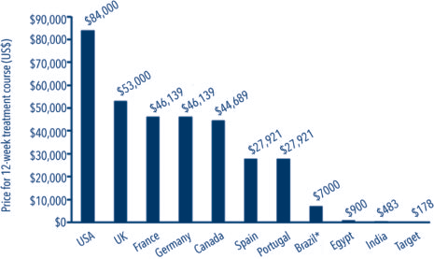
Цена на софосбувир в ряде стран
Цена 12-недельного курса терапии (долл. США)
Source: Hill et al. Journal of Virus Eradication 2016; 2: 28–31

Slide 19
Выводы
Убедительная доказательная база для применения ПППД
ПППД упрощают проведение терапии:
Продолжительность терапии сокращается
Требуется менее интенсивный мониторинг
Выбор схемы лечения остается сложной задачей, и одним из барьеров является генотипирование ВГС
Весьма динамичная ситуация с определением цены на ПППД, но вопросы регистрации остаются проблемными
Как обеспечить качество этих препаратов

